Slide 1
УПОЛНОМОЧЕННЫЙ ПО ПРАВАМ ЧЕЛОВЕКА В ТВЕРСКОЙ ОБЛАСТИ
Всероссийский единый урок «Права человека»
г. Тверь, 2020

Slide 2
10 декабря мировое сообщество отмечает
День прав человека (Human Rights Day),
официально установленный на Пленарном собрании Генеральной Ассамблеи ООН в декабре 1950 года.

Slide 3
Дата 10 декабря была выбрана в честь принятия и провозглашения Генеральной Ассамблеей ООН 10 декабря 1948 года Всеобщей декларации прав человека - эпохального документа, в котором были провозглашены неотъемлемые права, присущие каждому человеку вне зависимости от его расы, цвета кожи, пола, языка, религии, политических или иных убеждений, национального или социального происхождения, имущественного, сословного или иного положения.

Slide 4
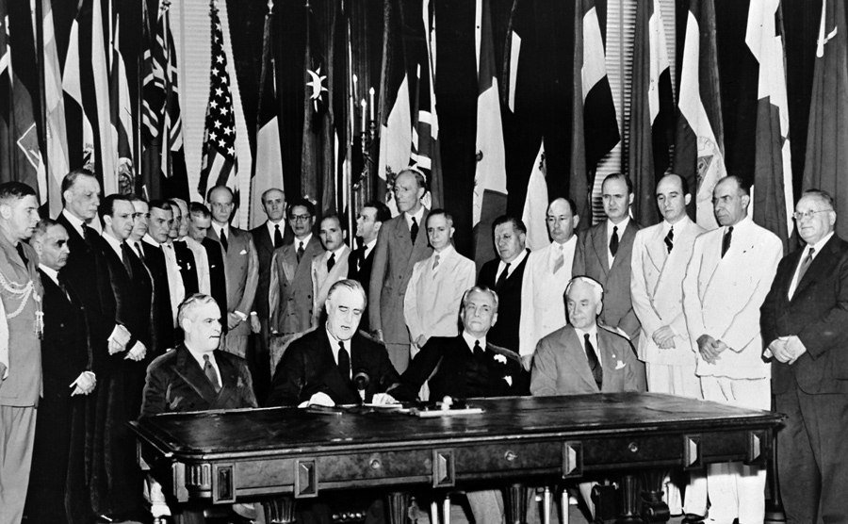
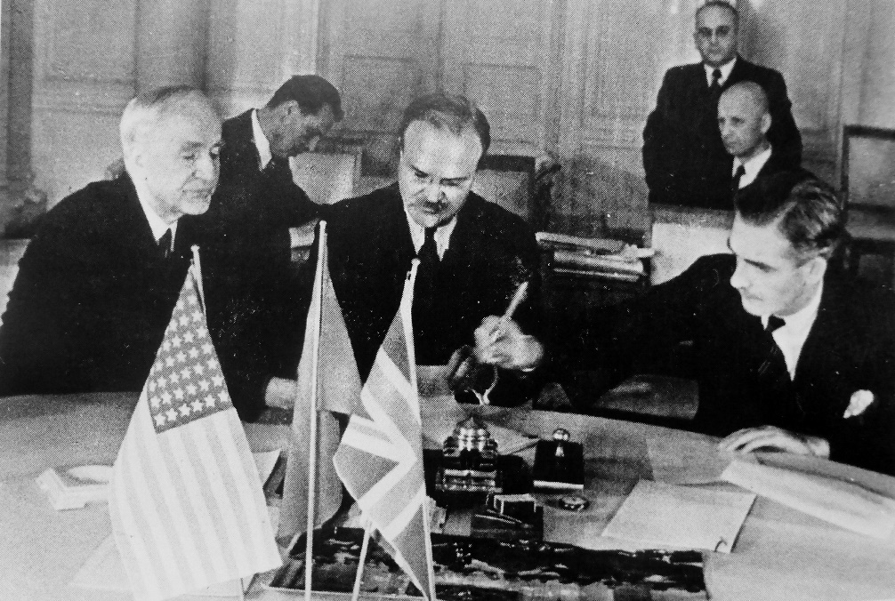
Документ был принят почти сразу после страшной Второй мировой войны, поправшей все возможные права, в том числе и право на жизнь миллионов людей, стал первым мировым документом, сформулировавшим положения о правах человека.
Всеобщая декларация прав человека переведена более чем на 500 языков мира, что свидетельствует об ее универсальном характере и масштабах.

Slide 5
Всеобщая декларация прав человека
Статья 1
Все люди рождаются свободными и равными в своем достоинстве и правах. Они наделены разумом и совестью и должны поступать в отношении друг друга в духе братства.
Статья 2
Каждый человек должен обладать всеми правами и всеми свободами, без какого бы то ни было различия, как-то в отношении расы, цвета кожи, пола, языка, религии, политических или иных убеждений, национального или социального происхождения, имущественного, сословного или иного положения.
Статья 3
Каждый человек имеет право на жизнь, на свободу и на личную неприкосновенность.

Slide 6
Всеобщая декларация прав человека
Статья 4
Никто не должен содержаться в рабстве или в подневольном состоянии; рабство и работорговля запрещаются во всех их видах.
Статья 5
Никто не должен подвергаться пыткам или жестоким, бесчеловечным или унижающим его достоинство обращению и наказанию.
Статья 7
Все люди равны перед законом и имеют право, без всякого различия, на равную защиту закона

Slide 7
Всеобщая декларация прав человека
Всего в декларации 30 статей
На основе Всеобщей декларации прав человека приняты основные законы многих государств

Slide 8
Основной закон Российской Федерации –
КОНСТИТУЦИЯ РОССИЙСКОЙ ФЕДЕРАЦИИ
В Конституции Российской Федерации закреплены основные права и свободы
человека в нашей стране

Slide 9
Статья 20
Каждый имеет право на жизнь.
Статья 21
Никто не должен подвергаться пыткам, насилию, жестокому или унижающему человеческое достоинство обращению.

Slide 10
Статья 26
Каждый имеет право на пользование родным языком, на свободный выбор языка общения, воспитания, обучения и творчества.
Статья 37
Каждый имеет право свободно распоряжаться своими способностями к труду, выбирать род деятельности и профессию.
Статья 42
Каждый имеет право на благоприятную
окружающую среду.

Slide 11
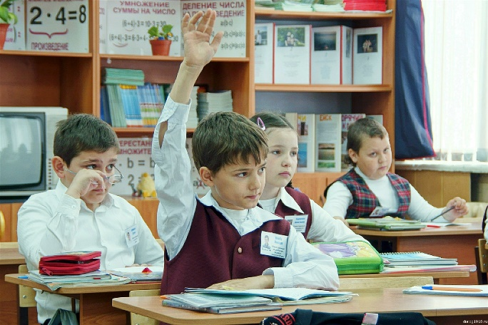
Статья 39
Каждому гарантируется социальное обеспечение по возрасту, в случае болезни, инвалидности, для воспитания детей и в иных случаях.
Статья 41
Каждый имеет право на охрану здоровья и медицинскую помощь.
Статья 43
Каждый имеет право на образование.
Основное общее образование
обязательно.
Статья 44
Каждый имеет право на участие в культурной жизни
и пользование учреждениями культуры.

Slide 12
Статья 38
Материнство и детство, семья находятся под защитой государства.
Забота о детях, их воспитание — равное право и обязанность родителей.

Slide 13
Ребенком в Российской Федерации признается
лицо, не достигшее возраста 18 лет.
Права детей в Российской Федерации регулируются
многими нормативными актами,
основными из которых являются:
"Конвенция о правах ребенка" (одобрена Генеральной
Ассамблеей ООН 20.11.1989, вступила в силу для СССР 15.09.1990);
Конституция РФ;
Семейный кодекс РФ;
Федеральный закон от 21.11.2011 N 323-ФЗ "Об основах охраны здоровья граждан в Российской Федерации";
Федеральный закон от 29.12.2012 N 273-ФЗ "Об образовании в Российской Федерации";
Федеральный закон от 24.07.1998 N 124-ФЗ "Об основных гарантиях прав ребенка
в Российской Федерации";
Федеральный закон от 21.12.1996 N 159-ФЗ "О дополнительных гарантиях по социальной поддержке детей-сирот и детей, оставшихся без попечения родителей";
Федеральный закон от 24.11.1995 N 181-ФЗ "О социальной защите инвалидов в Российской Федерации".

Slide 14
Права детей в Российской Федерации
Ребенок имеет право на имя, отчество и фамилию, гражданство.
Имя дается ребенку родителями, отчество – по имени отца, фамилия – родителей, либо если у родителей разные фамилии, то по взаимному согласию родители выбирают одну из фамилий.
Ребенок имеет право жить и воспитываться в семье, со своими родителями,
которые должны заботиться
о его воспитании,
обучении, развитии.
Ребенок имеет право на защиту
своих прав и интересов.
Ребенок имеет право на защиту от злоупотреблений со стороны своих родителей либо законных представителей (опекунов, попечителей и т.д.).

Slide 15
Права детей в Российской Федерации
Ребенок имеет право свободно выражать
свои взгляды по всем вопросам,
которые касаются его самого,
отношений в семье.
Ребенок имеет право на свободу мысли,
совести и религии,
свободу ассоциаций и собраний.
Ребенок имеет право
на доступ к информации.
Ребенок, лишенный родителей,
имеет право на защиту и помощь государства.

Slide 16
Права детей в Российской Федерации
Ребенок имеет право на отдых и развлечения, соответствующие его возрасту,
право участвовать
в культурных мероприятиях,
заниматься творчеством и искусством.
Ребенок имеет право на образование
Ребенок имеет право на охрану здоровья
и медицинское обслуживание,
использование наиболее совершенных методов
и услуг, приоритет при оказании медицинских услуг.

